Slide 1
Python3异步编程及实际编程中的问题
黄羽
2018-06-14

Slide 2
主要内容
Python3异步编程
字符编码
Git

Slide 3

为啥升级Python3
Python 2.7 的 EOL 日期是 2020 年 1 月 1 日，之后不会有任何更新，源码安全补丁也不会有了。2020 年元旦之后，来自 Python 核心开发团队、PSF（Python 软件基金会）、Python.org 的支持，统统都停掉。
影响比较大的有NumPy、Pandas、scikit-learn
http://python3statement.org/
Notes:
1、最近 Python 之父 Guido van Rossum 在官方邮件组回复了对 Python 2.7 何时终结（EOL）的咨询。
来源：http://top.jobbole.com/38597/
Let's not play games with semantics. The way I see the situation for 2.7 is that EOL is January 1st, 2020, and there will be no updates, not even source-only security patches, after that date. Support (from the core devs, the PSF, and python.org) stops completely on that date. If you want support for 2.7 beyond that day you will have to pay a commercial vendor. Of course it's open source so people are also welcome to fork it. But the core devs have toiled long enough, and the 2020 EOL date (an extension from the originally annouced 2015 EOL!) was announced with sufficient lead time and fanfare that I don't feel bad about stopping to support it at all.
大意：Python 2.7 的 EOL 日期是 2020 年 1 月 1 日，之后不会有任何更新，源码安全补丁也不会有了。2020 年元旦之后，来自 Python 核心开发团队、PSF（Python 软件基金会）、Python.org 的支持，统统都停掉。

Slide 4
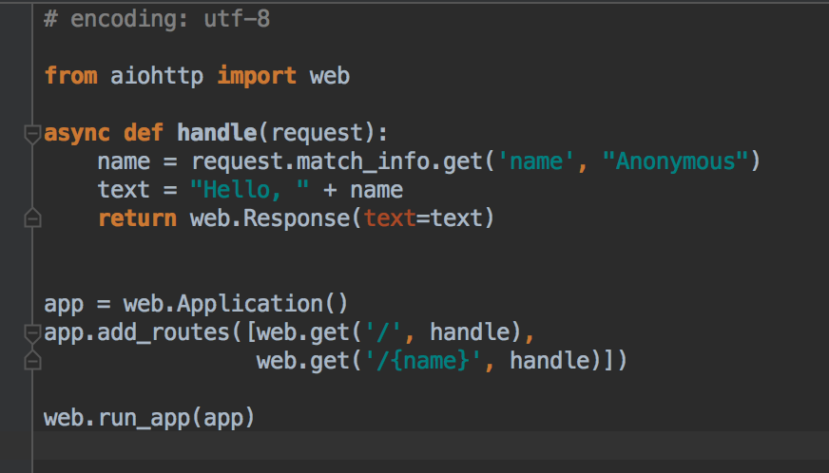
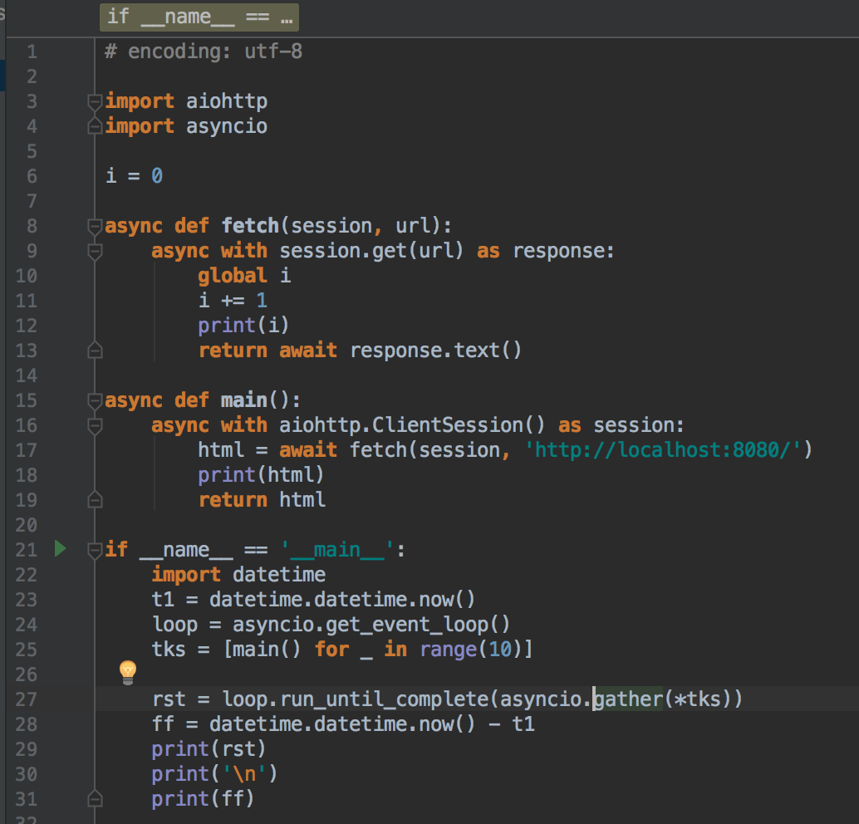
Python3异步编程Demo
client
server
Notes:
1、讲python 中的GIL。

Slide 5
字符编码
ASCII
unicode
utf8
gbk
gb2312
byte
bytes
Notes:
1、讲python 2中如何去获取 ascii。命令行讲解：ord，chr，unichr
1个字节表示的数为1-255。ascii为1-127。
2、讲解加密解密中一般是按照字节加密解密，然后用base64做decode，encode。
3、讲unicode、utf8，讲概念，参考网页:
python 3: https://www.liaoxuefeng.com/wiki/0014316089557264a6b348958f449949df42a6d3a2e542c000/001431664106267f12e9bef7ee14cf6a8776a479bdec9b9000
python 2: https://www.liaoxuefeng.com/wiki/001374738125095c955c1e6d8bb493182103fac9270762a000/001386819196283586a37629844456ca7e5a7faa9b94ee8000
4、在终端演示操作：
Python2
Python3
5、Python3编码问题（Python2请忽略）
https://www.jianshu.com/p/6cbb2b14cda9

Slide 6
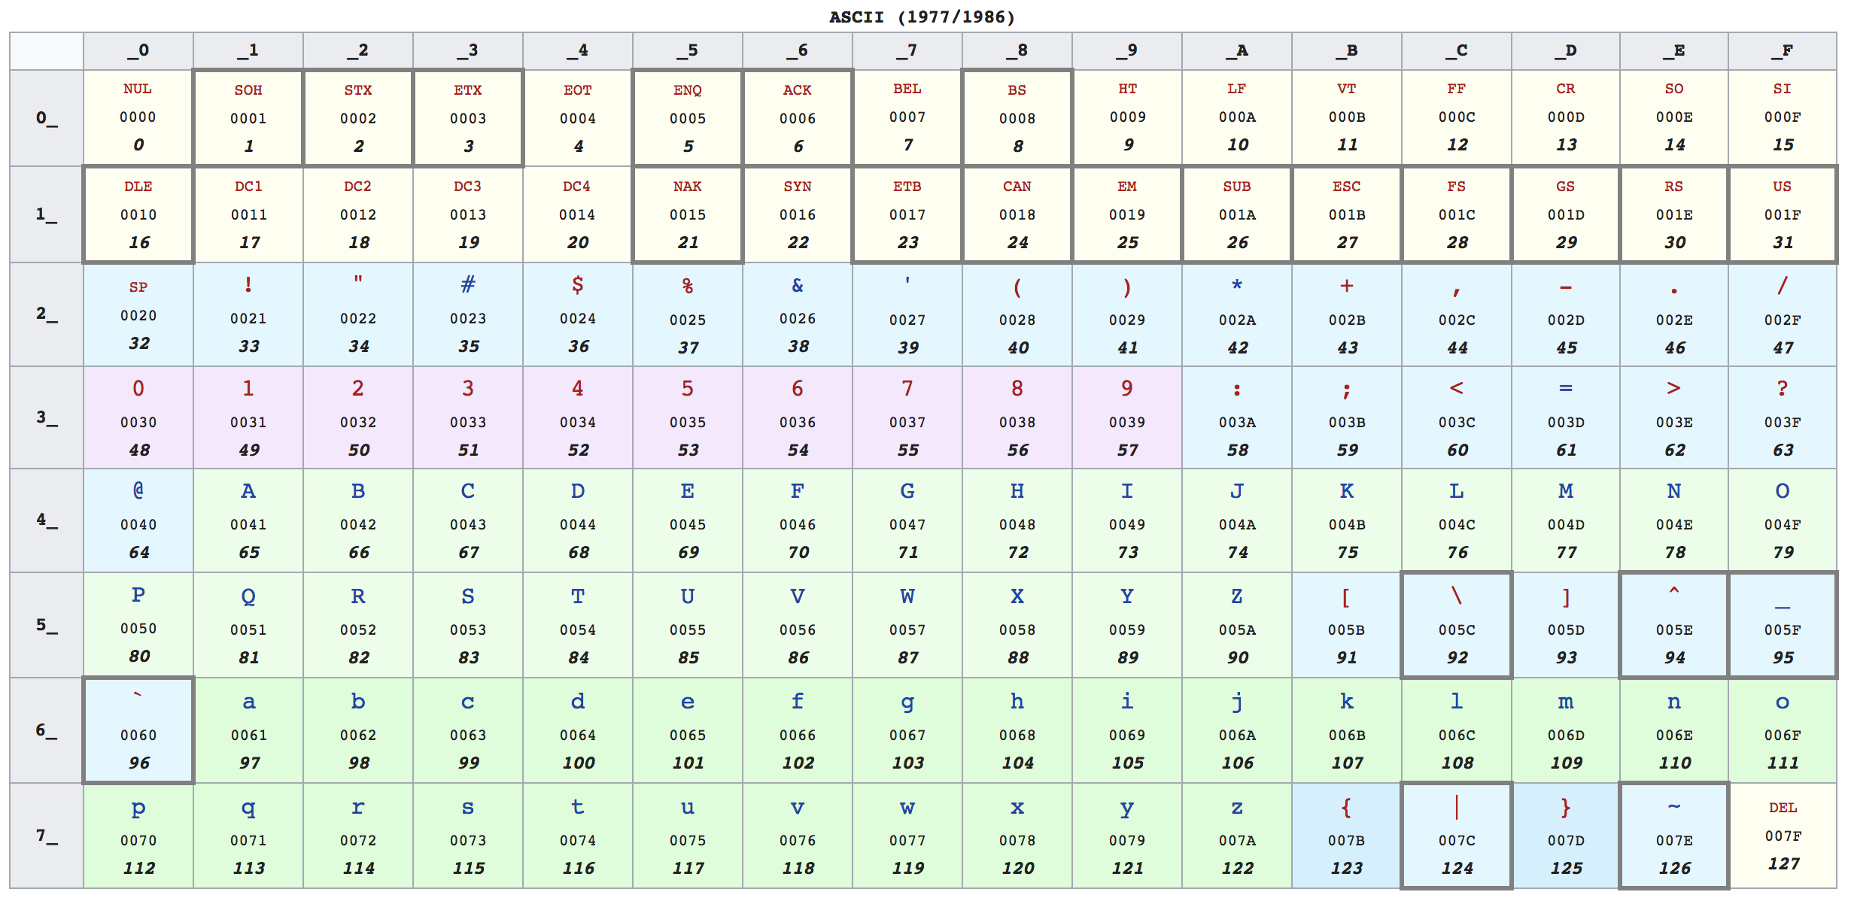
ASCII
https://zh.wikipedia.org/wiki/ASCII
Notes:
提一下 可见字符，base64，加密等

Slide 7
# encoding: utf-8 import sys reload(sys) sys.setdefaultencoding('utf-8')
Notes:
跳到代码lesson 01
# encoding: utf-8 import sys reload(sys) sys.setdefaultencoding('utf-8') import base64 print(base64.b64encode("中国")) print(base64.b64encode('\xe4\xb8\xad\xe5\x9b\xbd')) print(base64.b64encode(u'\u4e2d\u56fd')) print(base64.b64encode('\u4e2d\u56fd'))
Lesson-1 utf8-test
# encoding: utf-8 import sys reload(sys) sys.setdefaultencoding('utf-8') print("我" == u"我") a_map = {} a_map["我"] = "是" print(a_map["我"]) print(a_map[u"我"])

Slide 8
Git
Notes:
黑板上直接划git
1、 .gitignore
2、 git pull
3、 git reset
4、 git rm –rf –cached
5、 git compare

Slide 10
